Slide 1
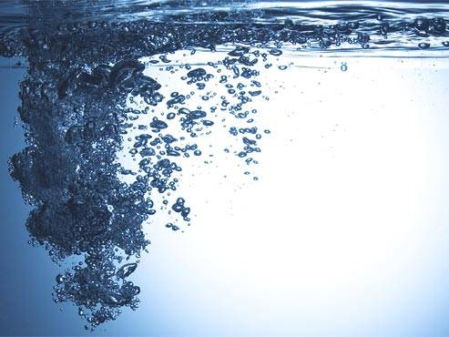
Наблюдение за водой
Первая младшая группа

Slide 2
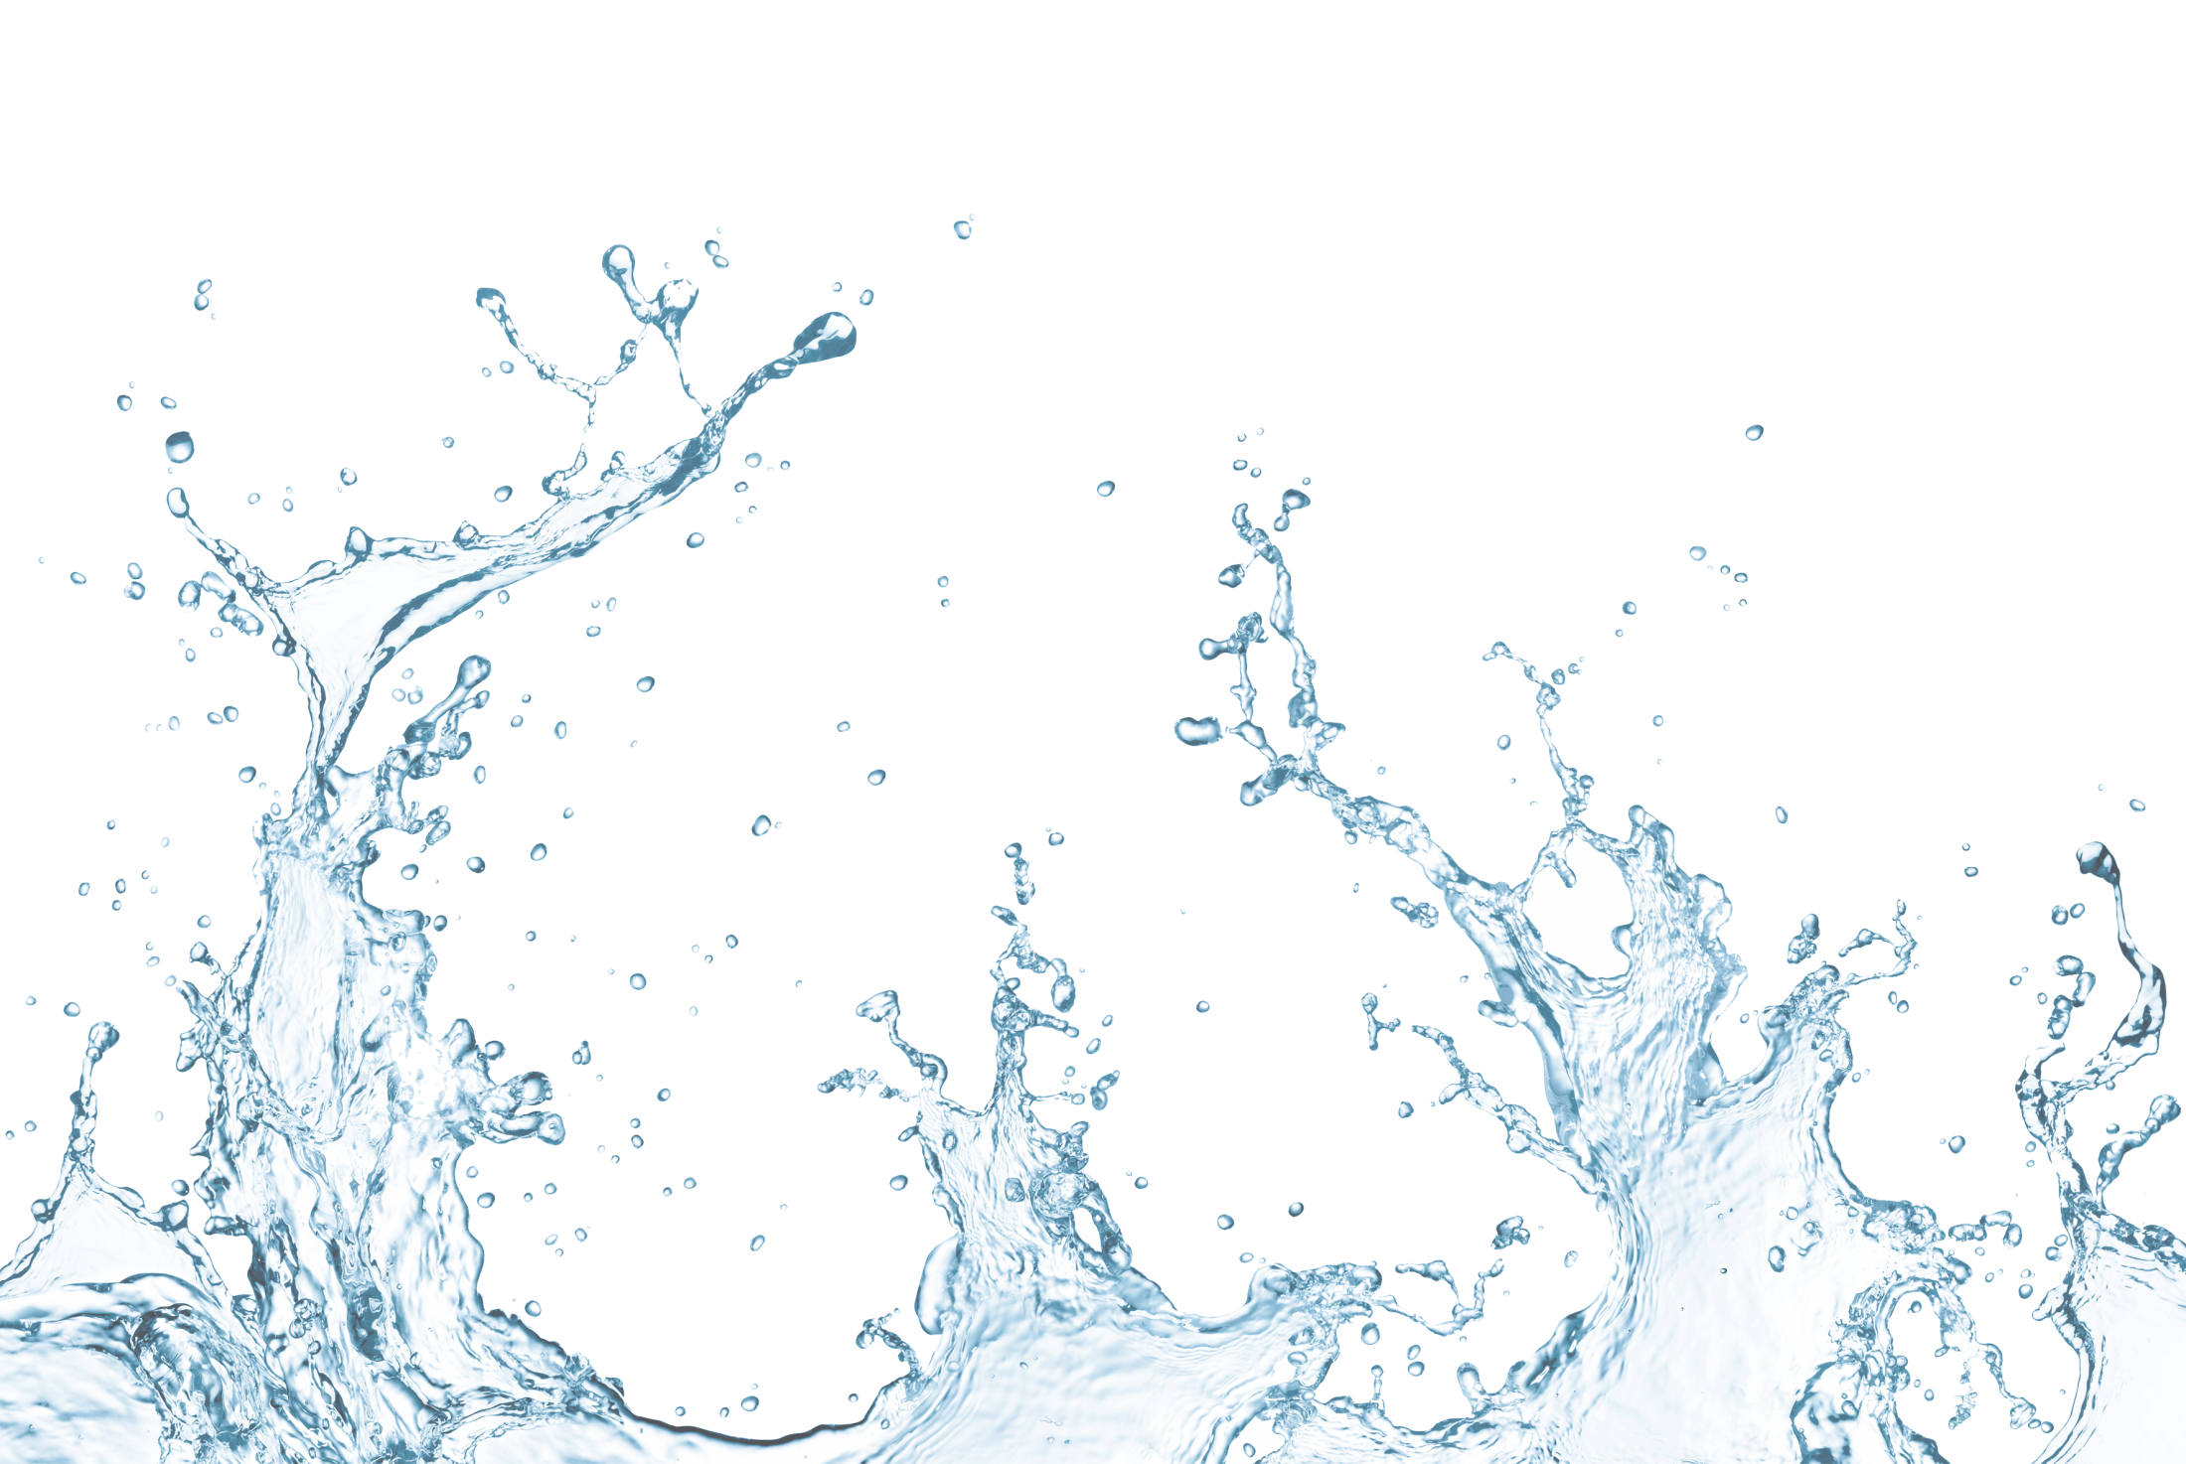
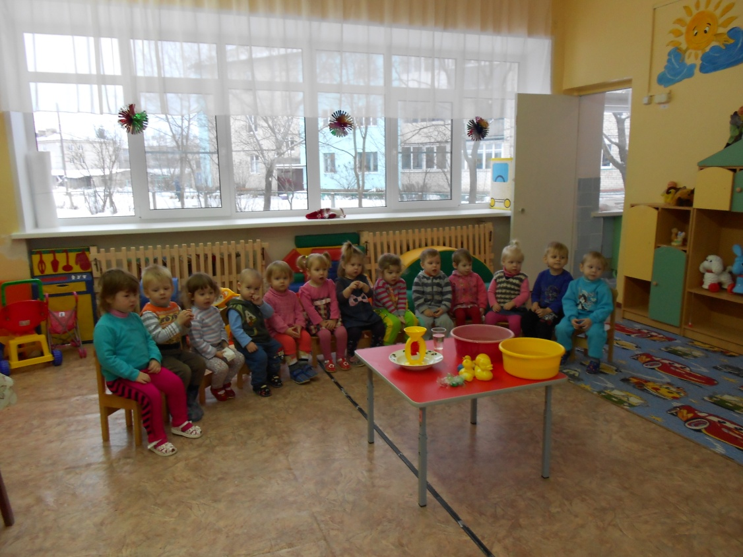
Цель
Развитие познавательной активности детей раннего дошкольного возраста через включение в процесс экспериментирования. Способствовать расширению знаний детей о воде, значении и ее свойствах.

Slide 3
Задачи:
Познакомить детей раннего дошкольного возраста с водой и ее свойствами.
Обогатить знания детей о роли воды в жизни человека.
Развивать познавательную активность в процессе экспериментирования с водой.
Воспитывать бережное отношение к воде.

Slide 4
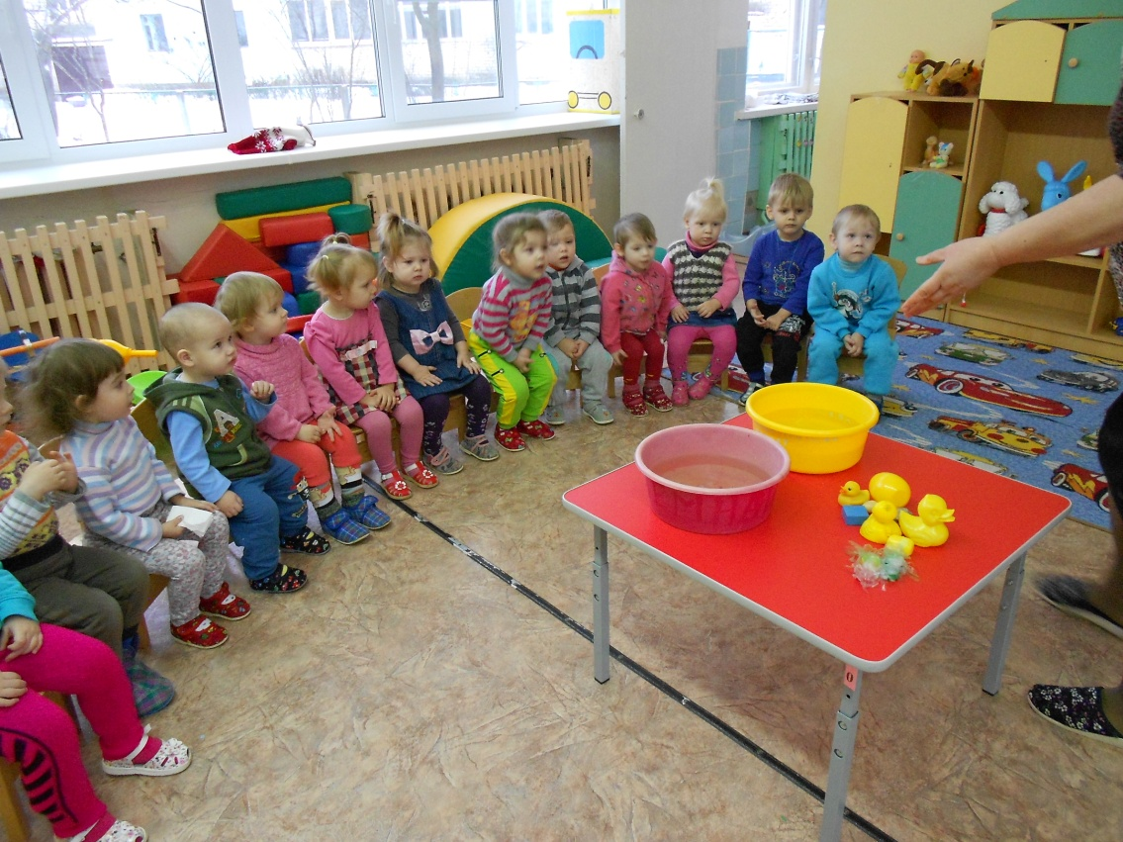
Актуальность
Воспитывать экологическую культуру нужно с раннего детства. Из природных ресурсов для малышей самым близким и доступным является вода. Воды на земле становится все меньше, поэтому объектом наблюдения я выбрала воду.

Slide 5
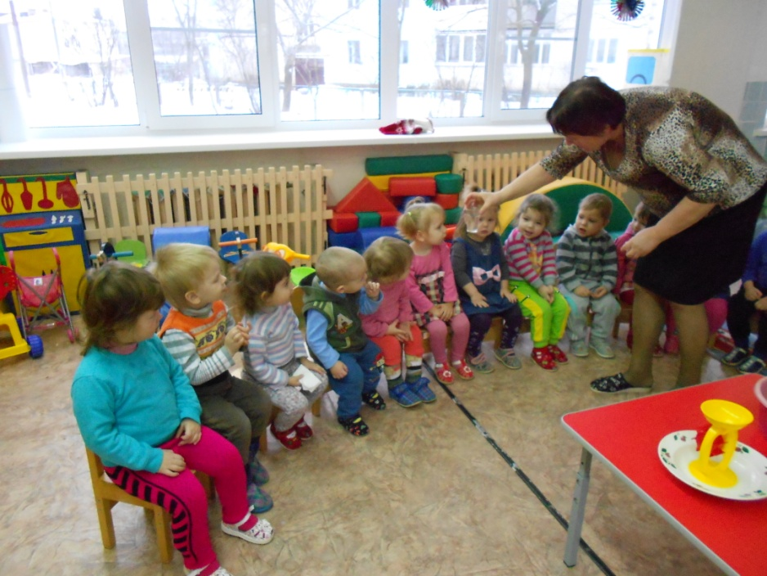
Нам всем интересно: Откуда вода? Из снега берется, Иль может из льда? Хотя, и подземным Ручьем вода бьет, Так, может, она Там начало берет? Вопрос интересный И чтоб разузнать Откуда вода, Надо книжки читать! Ответы узнаем Из умных мы книг И все вокруг тайны Откроются вмиг!

Slide 6
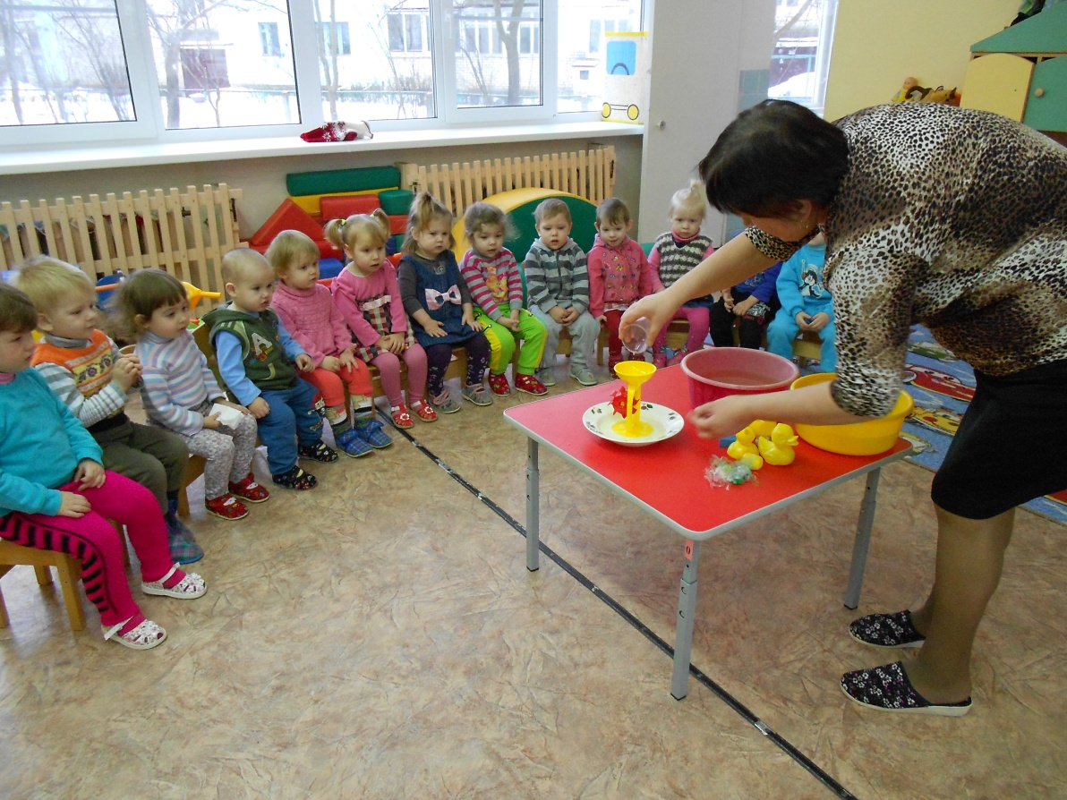
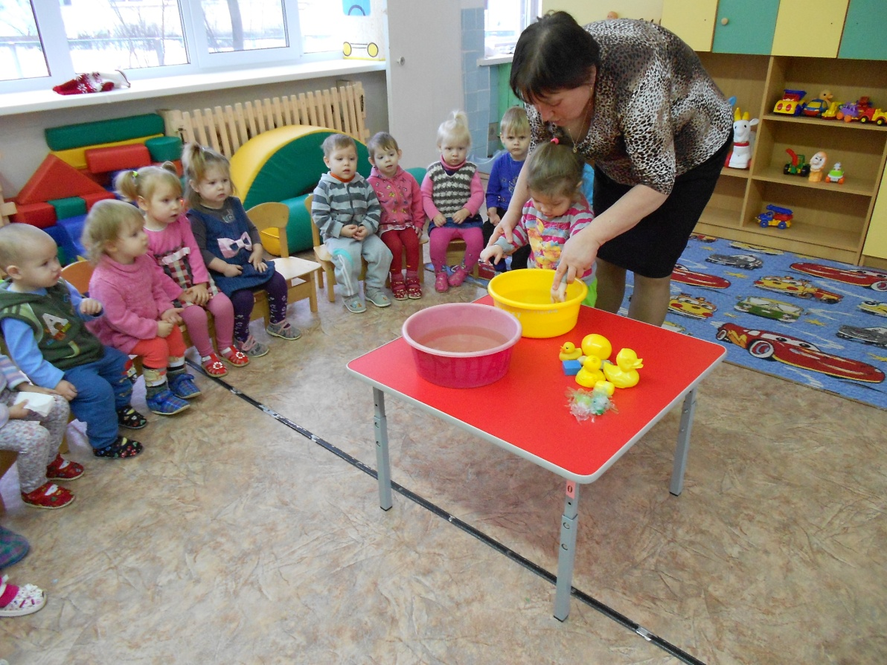
Воду нужно уважать — Это должен каждый знать! Совершенно не секрет — Без воды нам жизни нет!

Slide 7
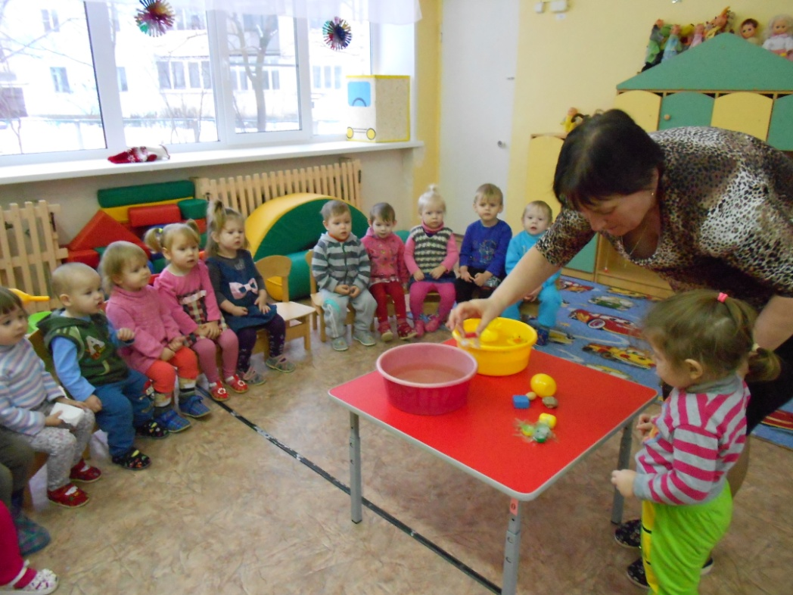
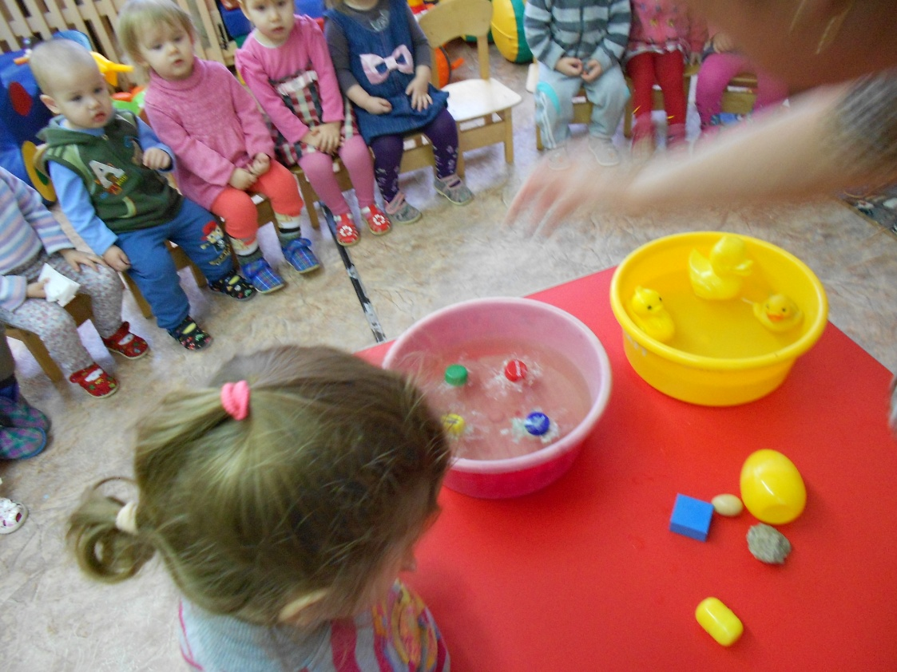
А теперь поэкспериментируем!

Slide 8
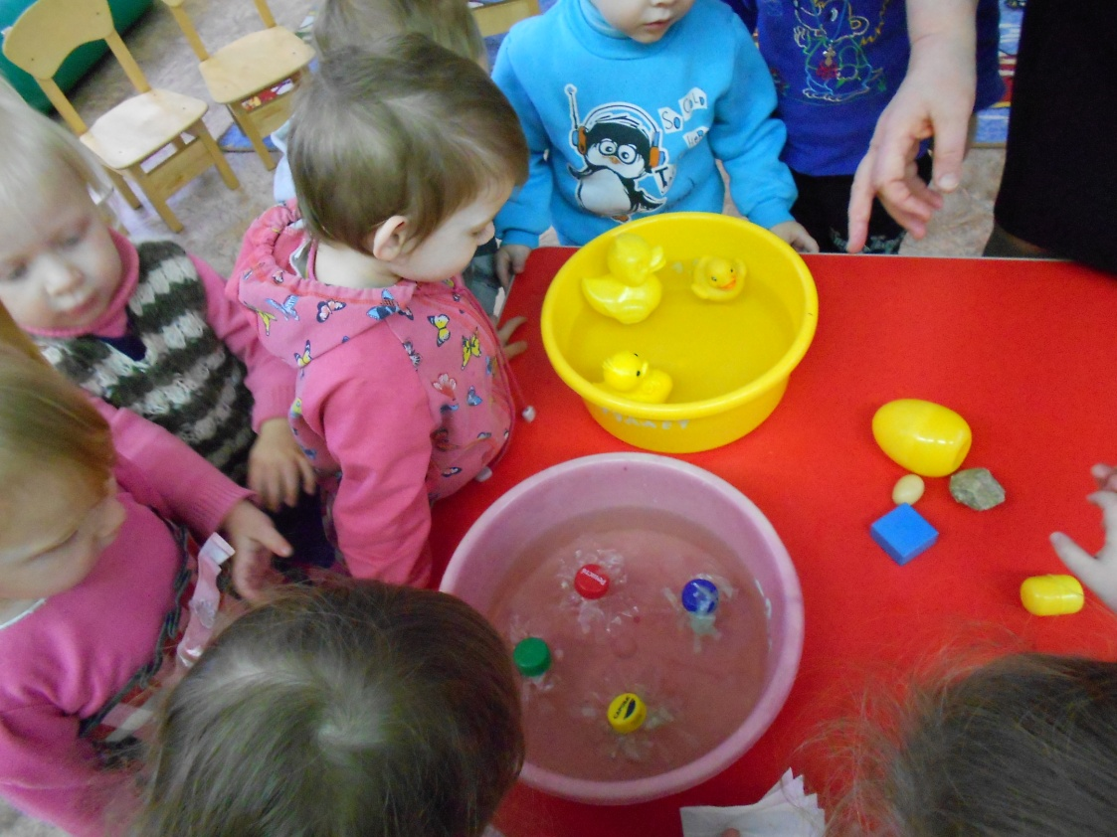
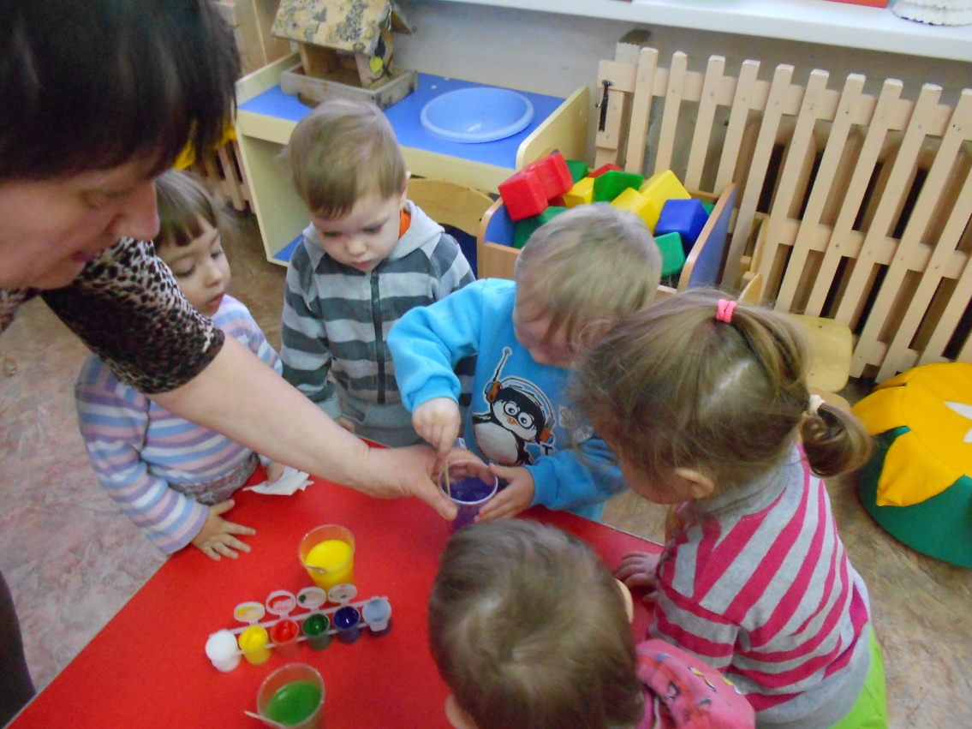
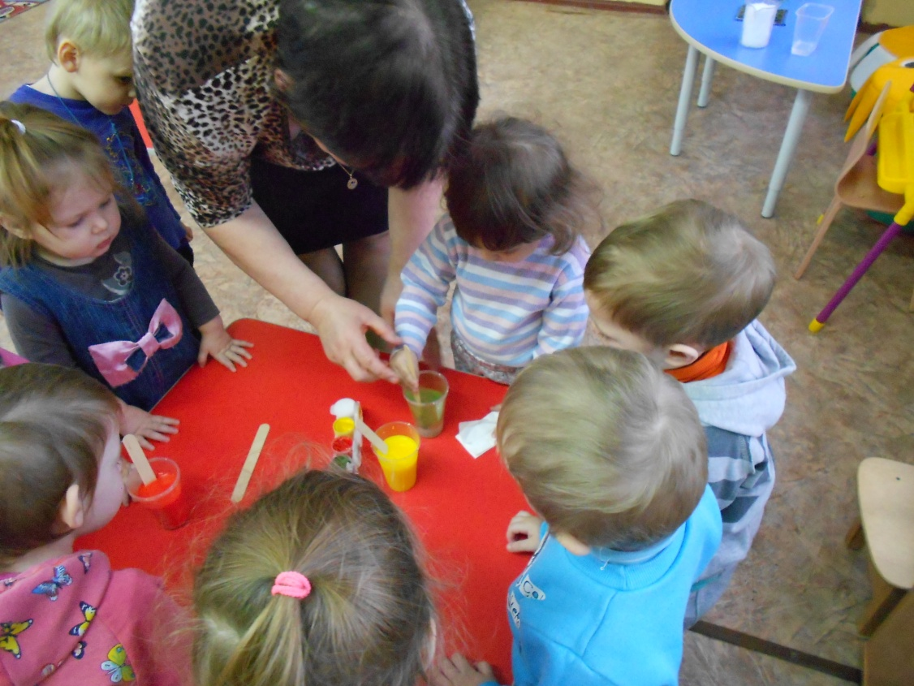

Slide 9
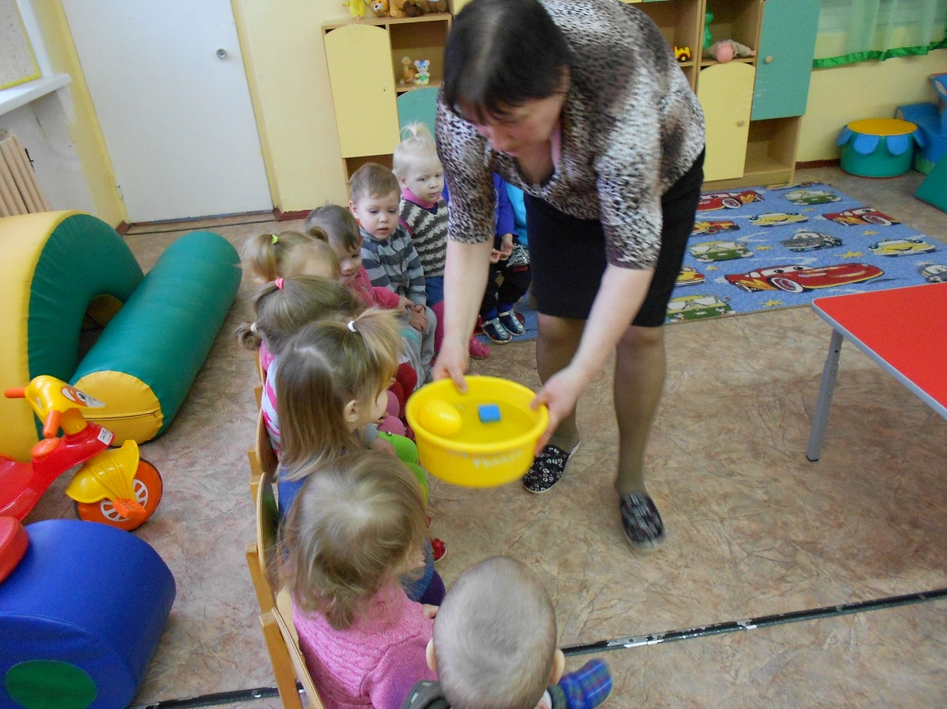
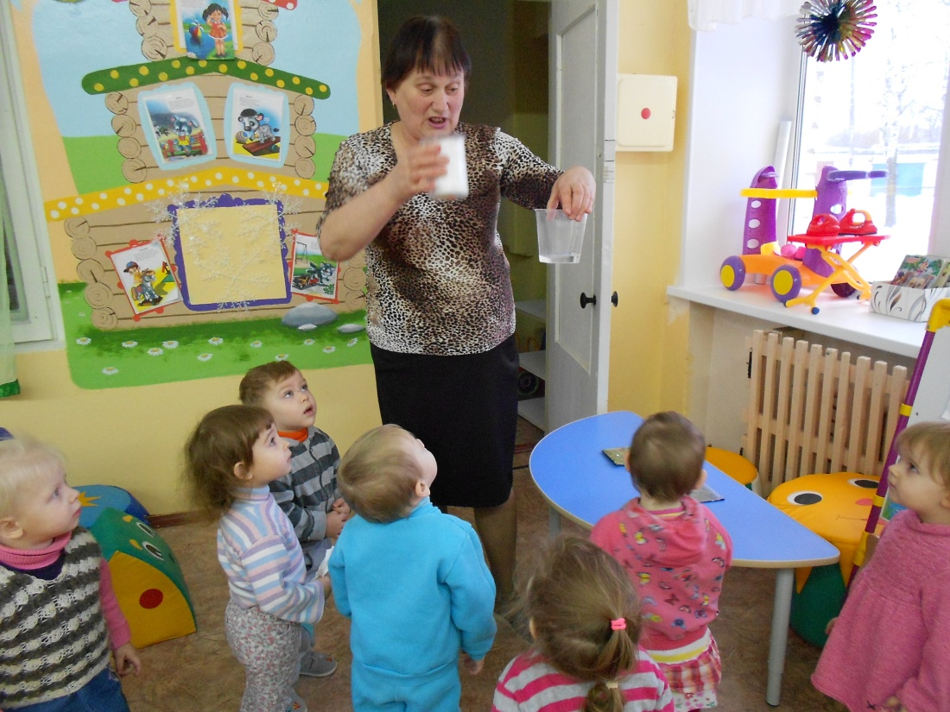
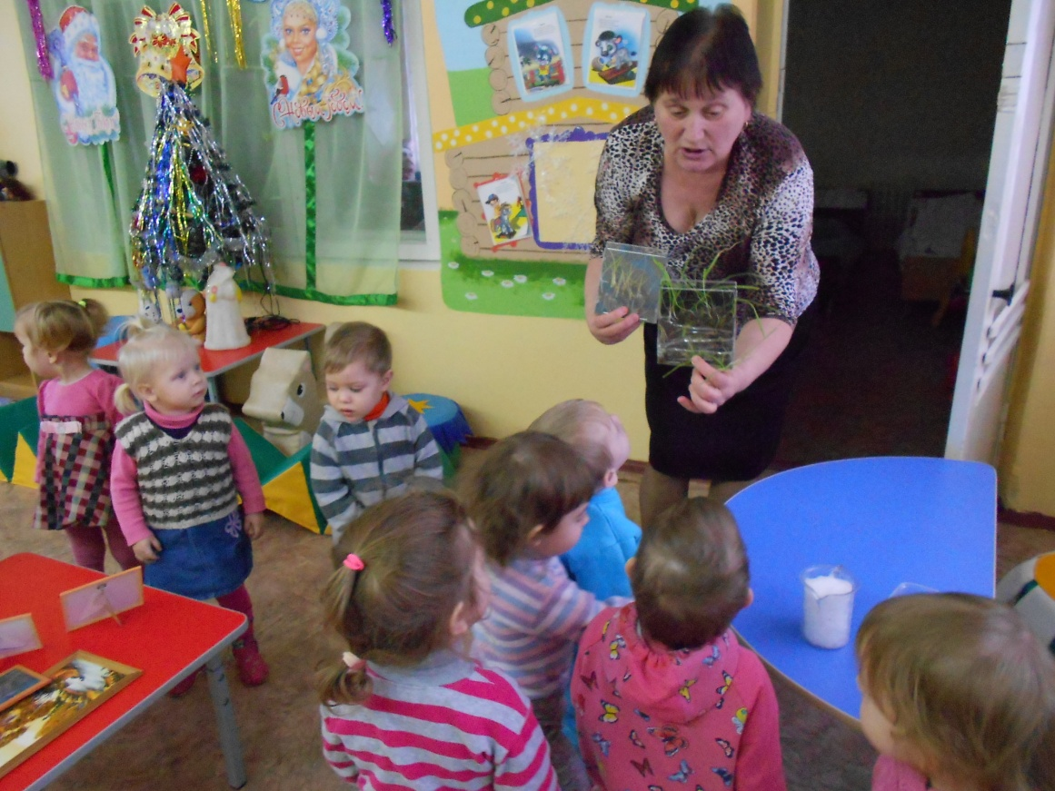

Slide 10
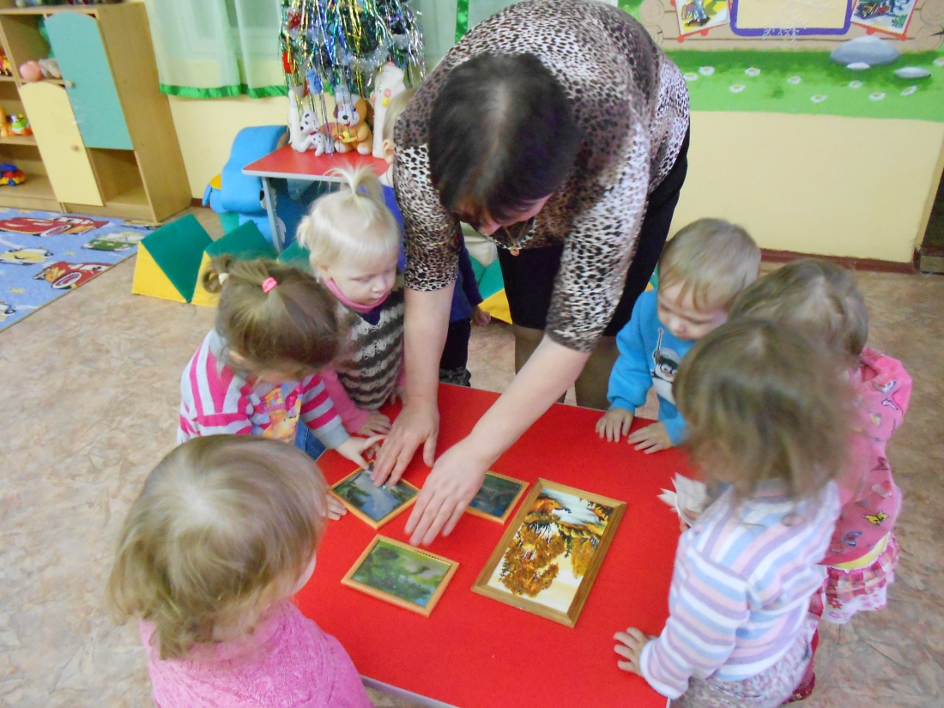
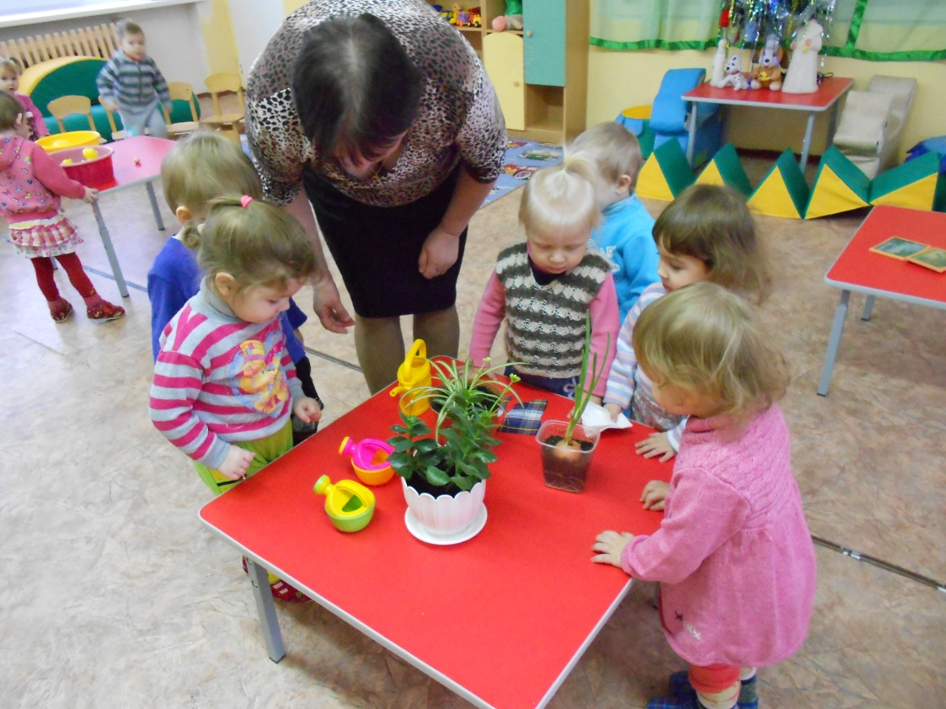
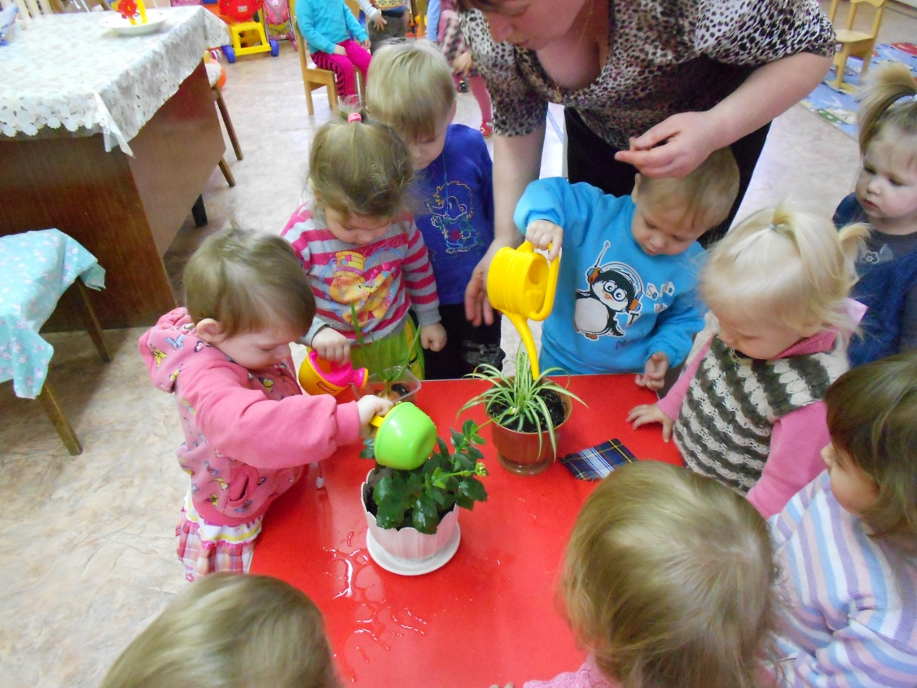

Slide 11
Спасибо за внимание!

